Slide 1
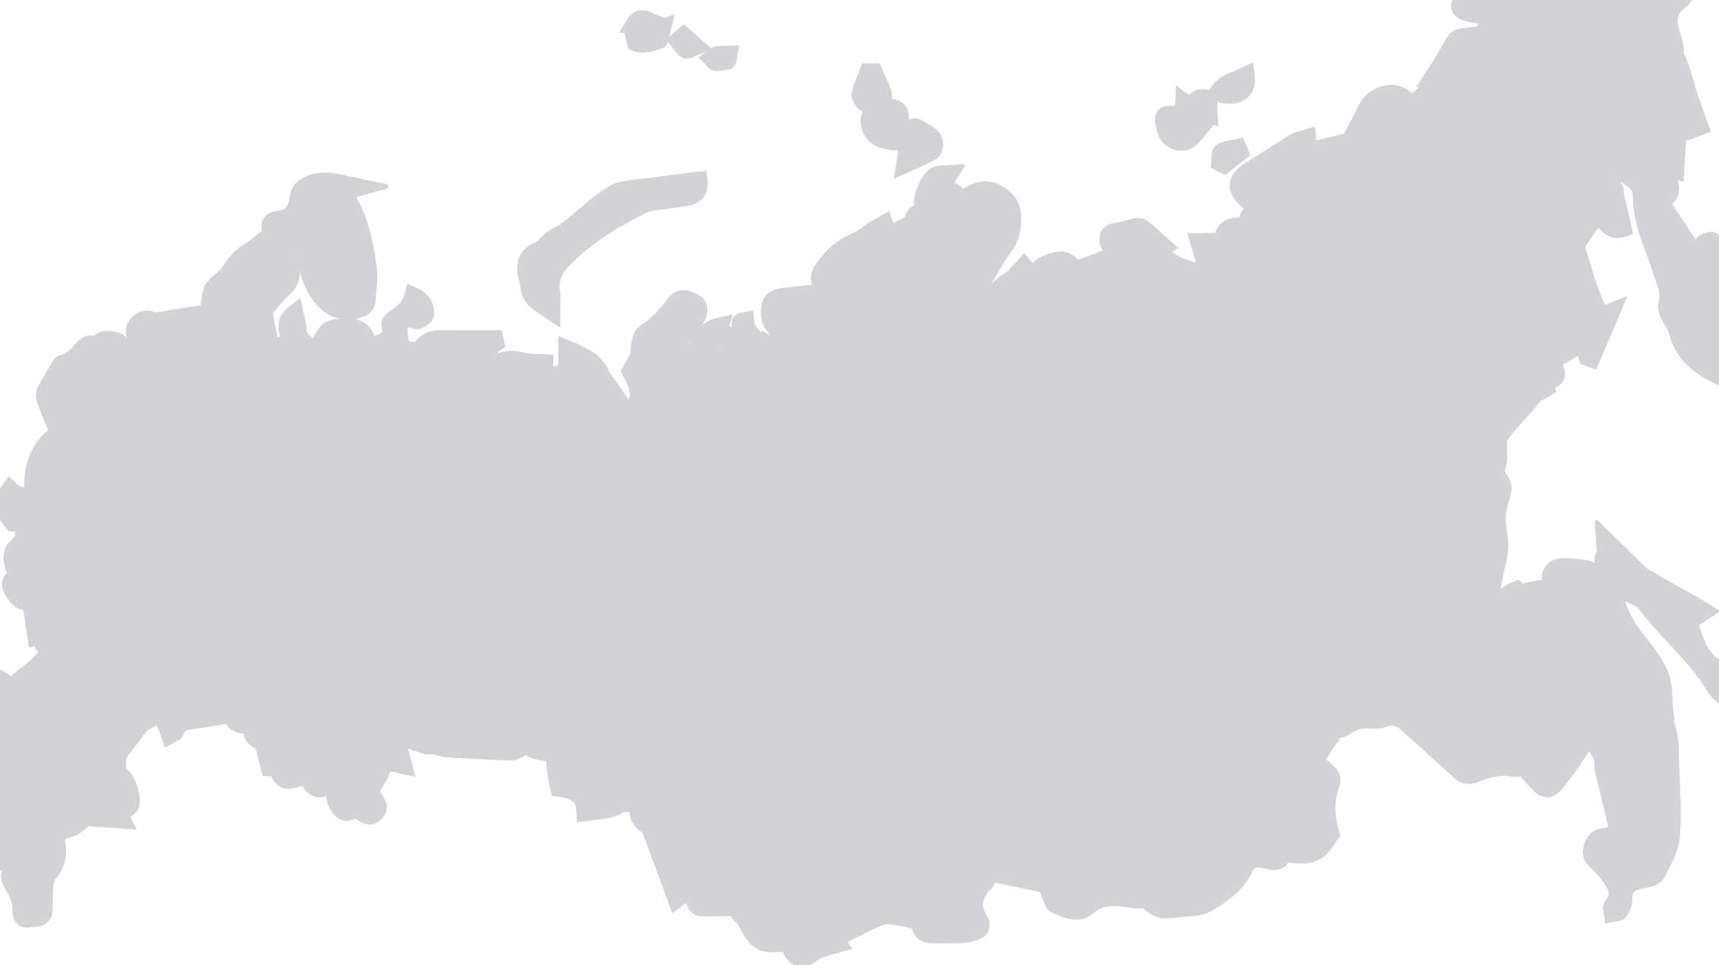



Slide 2









Почему Росгосстрах (чем мы лучше других)?
Высокие российский
и международный рейтинги:
      Эксперт РА — ruAA;
      S&P — BB+ (прогноз позитивный)
Самый известный страховой бренд
в России:
Знание 92%
Крупнейшая компания по географическому присутствию:
83 региона РФ
Компания входит
в ТОП-5 ведущих страховщиков страны
Под нашей защитой 12 млн граждан
Нам доверяют
240 тыс. компаний
Одна из крупнейших страховых компаний
по размеру собственного капитала:
47 млрд руб.

Slide 3

ЗАЩИТИ СВОЙ ДОМ
ОТ НЕПРЕДВИДЕННЫХ СОБЫТИЙ
Быть хозяином дома-
значит отвечать за его безопасность!!!

Slide 4
ЗАЩИТИ СВОЙ ДОМ
ОТ НЕПРЕДВИДЕННЫХ СОБЫТИЙ
Филиал ПАО СК Росгосстрах стабильно работает на рынке Кузбасса и на протяжении многих лет осуществляет страховую защиту.
В течении года в компании проводятся АКЦИИ. В период проведения Акций собственники имущества могут застраховать свою недвижимость, имущество со значительной скидкой.
На сегодня страхование является лучшим способом обеспечить себя как владельца финансовой поддержкой в случае непредвиденных событий.
Страховые выплаты за 2021г по страхованию имущества физических лиц по филиалу ПАО СК Росгосстрах в Кемеровской области составили более 17 млн. руб. По таким страховым событиям как: Пожары, стихийные бедствия (наводнение, град, ураган..), кражи, противоправные действия третьих лиц.

Slide 5
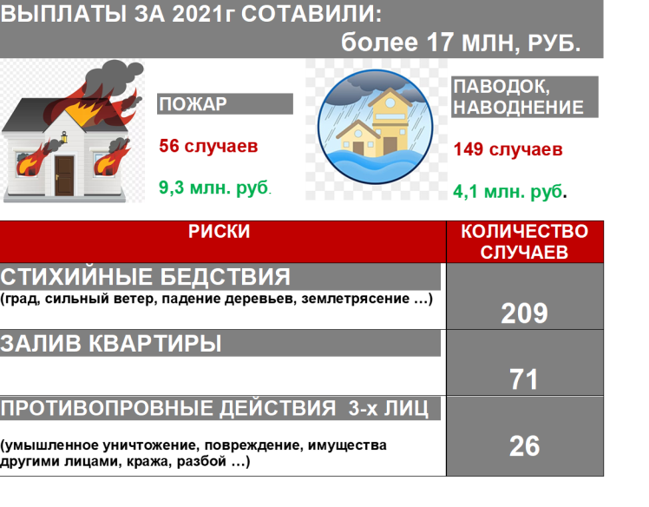
ФАКТИЧЕСКИЕ ВЫПЛАТЫ за 2021год, по страхованию имущества граждан

Slide 6
ФАКТИЧЕСКИЕ ВЫПЛАТЫ за 2021год, по страхованию имущества граждан

Slide 7

ЧТО СТРАХУЕМ? ОТ ЧЕГО СТРАХУЕМ?

Slide 8
ПРЕИМУЩЕСТВА ДЛЯ КЛИЕНТА
Предусмотрена рассрочка платежа
Возможность заключения долгосрочного договора страхования на 3 года.
Удобно для клиента тем, что стоимость страхования по данным договорам не изменяется
Фиксация условий и примененных дополнительных скидок на 2-й и 3-й год
Льготная пролонгация
Обслуживанием клиентов занимается персональный менеджер
Акция «РОДНАЯ ГАВАНЬ» скидка до 50% для клиентов:
которые не смогли по каким то причинам своевременно возобновить договор в РГС,
срок по которым закончился более 6 месяцев назад (т.е. при перерыве в сроке страхования более 6 мес.);

Slide 9
СТАТИСТИЧЕСКИЕ ДАННЫЕ О ПОЖАРАХ

Slide 10
Ждем вас по адресу
г. Таштагол, ул. 8 Марта, дом 3.
РОСГОССТРАХ
Телефон : 8-923-499-16-79

